Slide 1

Criação de plataforma de aprendizado por reforço
Vinícius Ormenesse

Slide 2
Um pouquinho sobre a minha pessoa...
Vinícius Ormenesse
Formação
Graduado e Mestrado em Engenharia de Informação pela UFABC com ênfase em processamento de sinais.
Experiência profissional
Cientista de dados em segurança da informação;
Cientista de dados em Crédito & Risco.

Slide 3
Tópicos
Desenvolvimento de uma plataforma generalista de aprendizado por reforço a partir de uma máquina virtual Linux;
Aplicação de técnicas de processamento de imagem;
Quase nada de DeepLearning;
Quase nada de aprendizado por reforço.

Slide 4
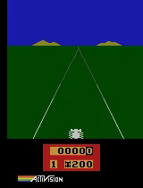

Motivações
Plataforma dedicada para aprendizagem por reforço;
Vários jogos que eu não me interesso;
Muita coisa nela já pronta (basicamente testar modelagem);
As vezes não funciona, visualização ruim etc.

Slide 5
Motivações
Plataforma dedicada para aprendizagem por reforço;
Vários jogos que não me representam;
Muita coisa nela já pronta;
As vezes não funciona, visualização ruim etc.
Porque não tentar fazer o meu próprio?

Slide 6
Premissas
Aceitar entrada de controle
Aceitar qualquer emulador
Rodar aprendizagem por reforço em tempo real (ver com meus próprios olhos episodio a episodio)
Trabalhar apenas com INPUTS e OUTPUTS humanos.
Poder trabalhar em qualquer ambiente (jogo).

Slide 7

Arquitetura - Requisitos
Máquina Virtual (VM) – Debian (Ubuntu, Mint, etc.);
4 vcpus;
4 Gb Ram;
40 Gb HDD.
Meu PC (treinamento Modelo);
Placa gráfica OK (R9 290x 4Gb ram);
Tensorflow 2.0;
Fé;
Etc...

Slide 8
Arquitetura – Papéis - VM
Ligar Emulador com rom e SAVED STATE;
Encontra a posição da janela do Emulador na tela;
Captura imagem na tela a uma taxa de amostragem X;
Hook the Joystick para emulação de comando (mais difícil);
Jogar o EPISÓDIO;
Detectar FIM do EPISÓDIO;
Enviar todos os dados necessários do EPISÓDIO para treinamento;
Baixar o novo modelo treinado, carregar o novo modelo.

Slide 9
Arquitetura – Papéis – TF_API
Receber os dados do episódio;
Calcular Rewards (Sim, calcular tudo. A VM só joga.);
Aplicar Q-Learning;
Treinar o Modelo (época);
Salvar dados (se quiser);
Enviar modelo para VM.

Slide 10
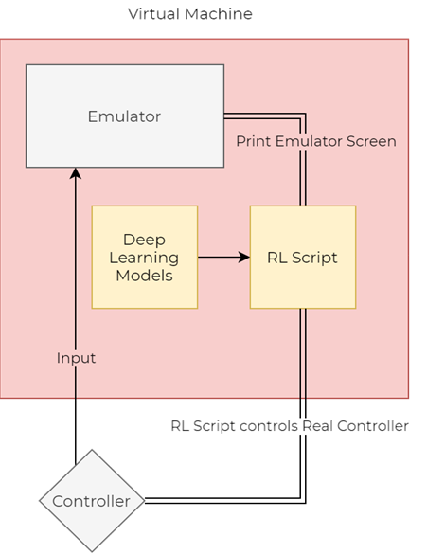
Arquitetura Desenvolvida
A arquitetura para a VM utilizada foi a que eu chamei de “DoYourBest”, ou seja, em cima do processo principal existem Threads independentes responsáveis pela:
Ligar/Terminar processo do emulador, detectar fim do episódio e enviar dados para treinamento;
Extração de dados provenientes do emulador;
Apertar o os comando desejados no Joystick.
Cada Thread é responsável por seu subprocesso e apenas isso. Caso alguma Thread falhe, a outra não será impactada pelo problema, continuando, assim, a linearidade do treinamento.

Slide 11
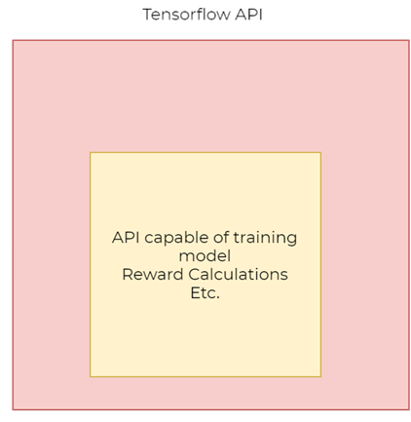
Arquitetura Desenvolvida
Criação de um servidor simples capaz de:
Calcular todas as REWARDS;
Treinar o modelo utilizando o algoritmo desejado;
Disponibilizar o modelo treinado para que este seja utilizada pela VM.

Slide 12
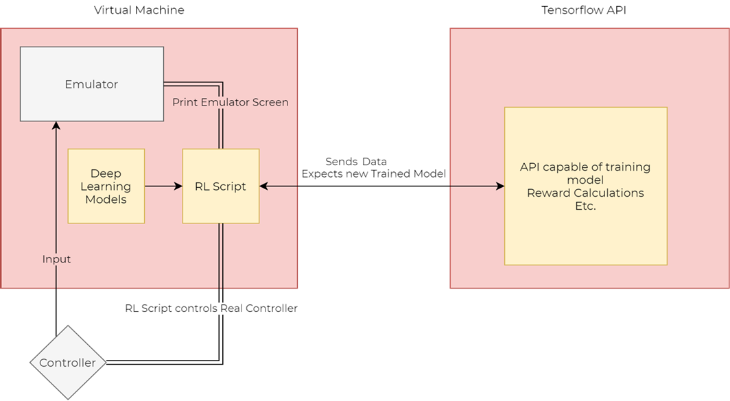
Arquitetura Desenvolvida

Slide 13

Outrun
Plataforma 16 Bits – Sega Genesis/MegaDrive;
Um dos jogos que eu jogava quando criança;
Plataforma:
Paleta de cores: 8 bit
Resolução: 320x224
Amostragem: 30 fps

Slide 14
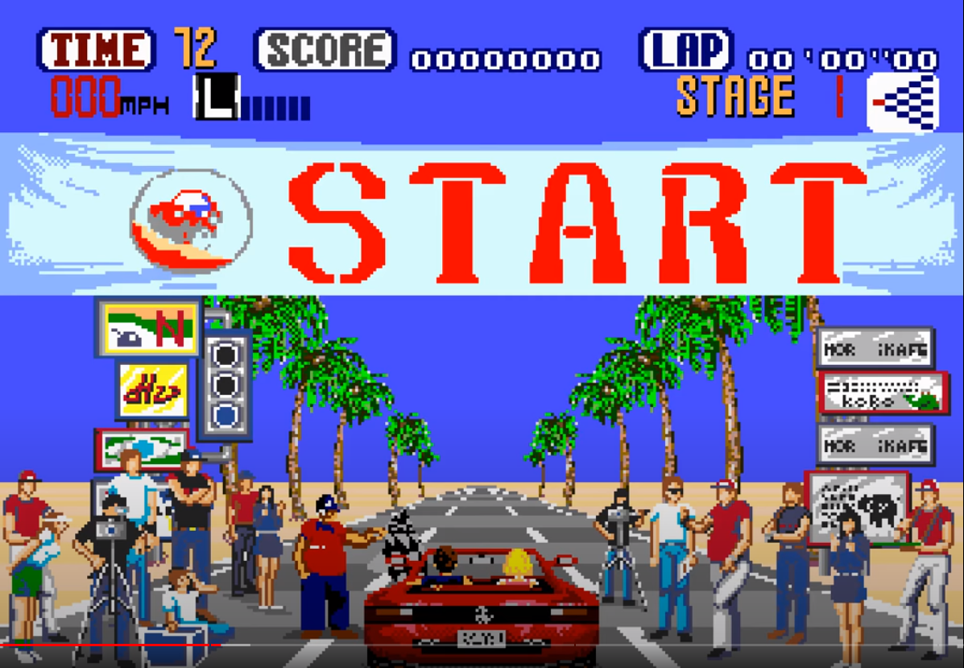
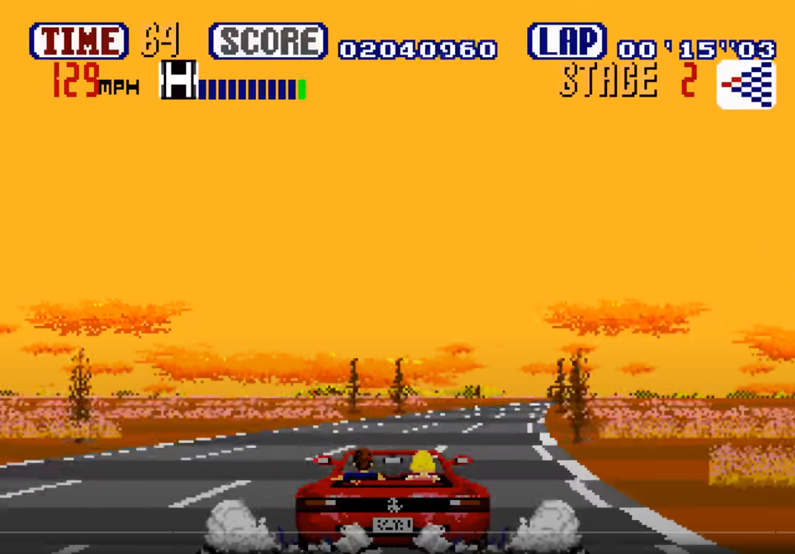
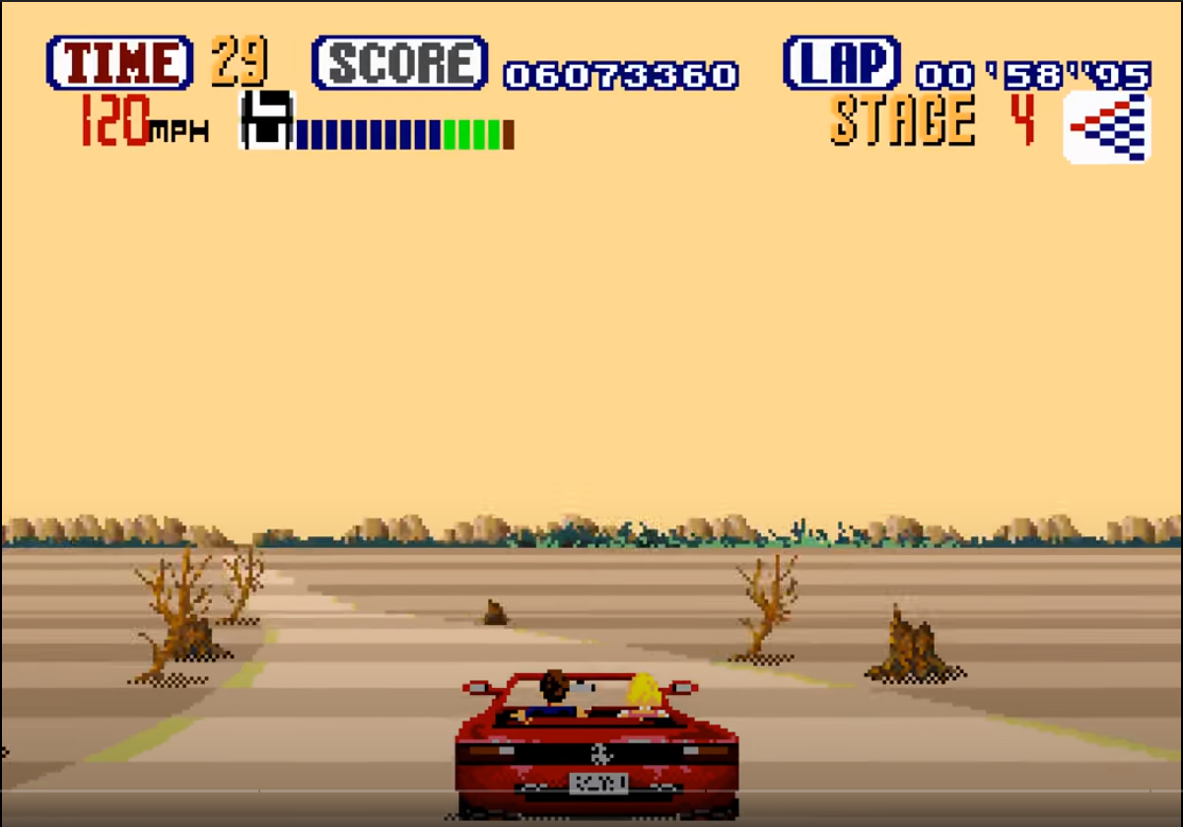
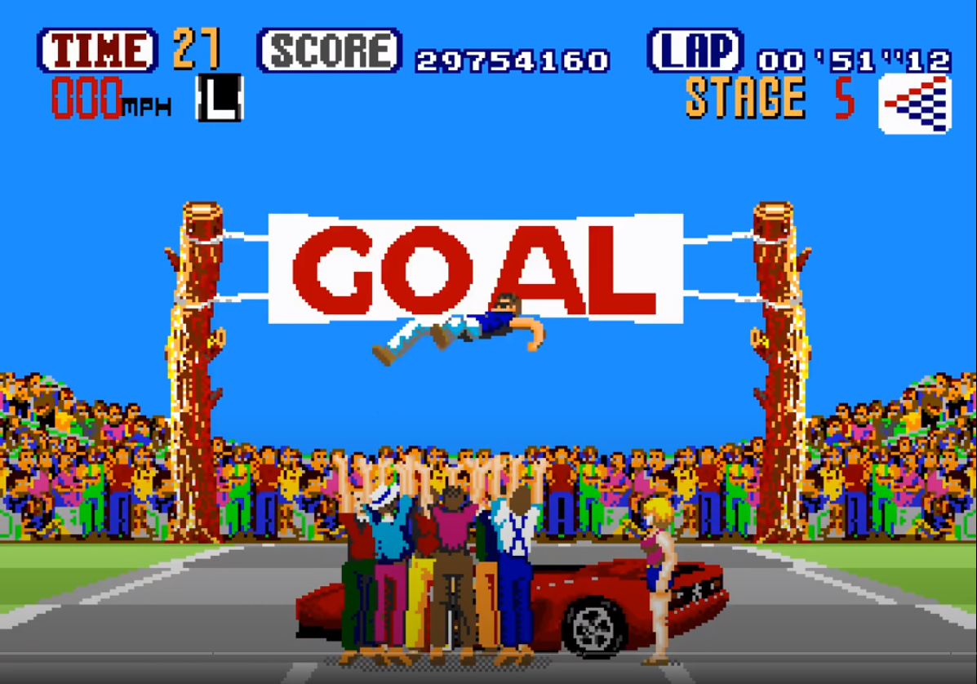
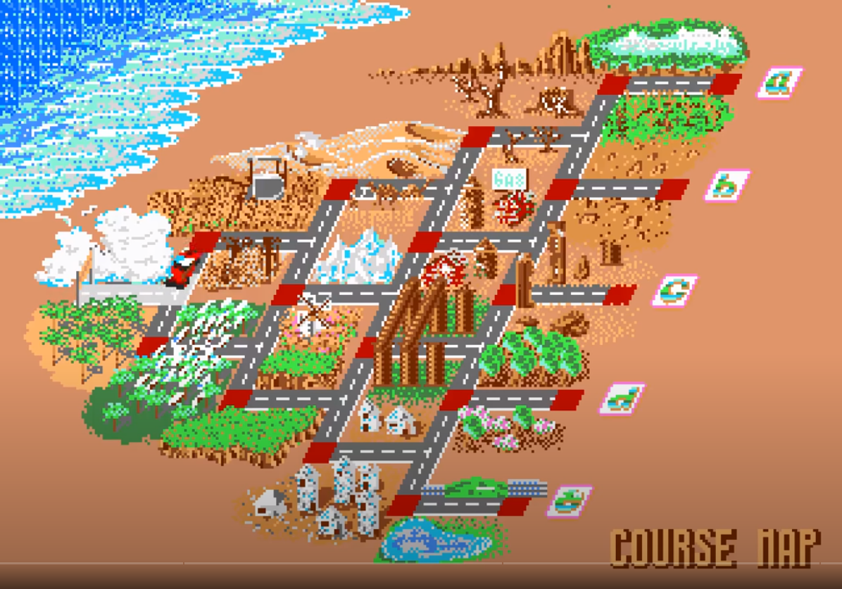
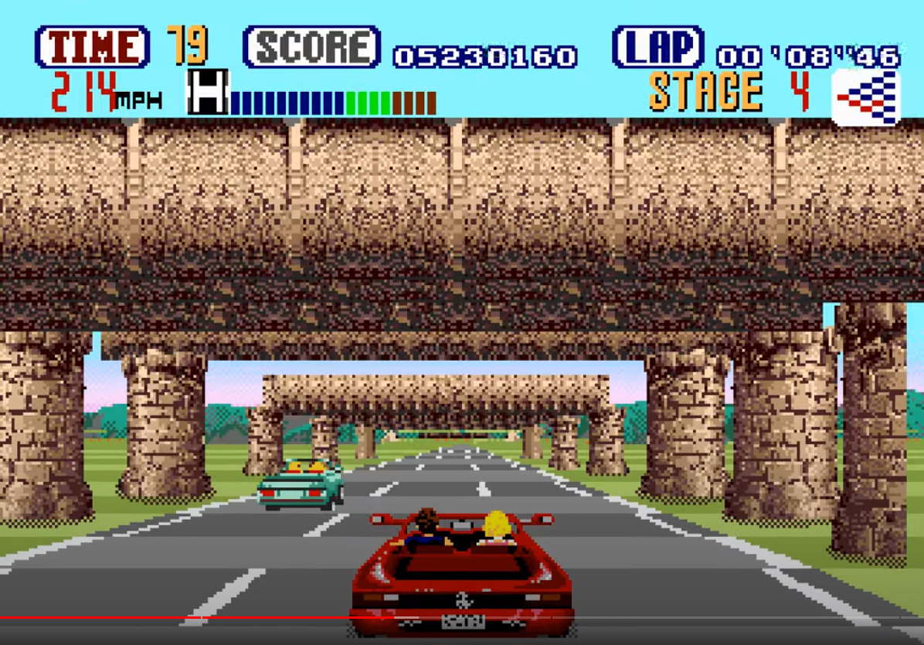
Outrun

Slide 15
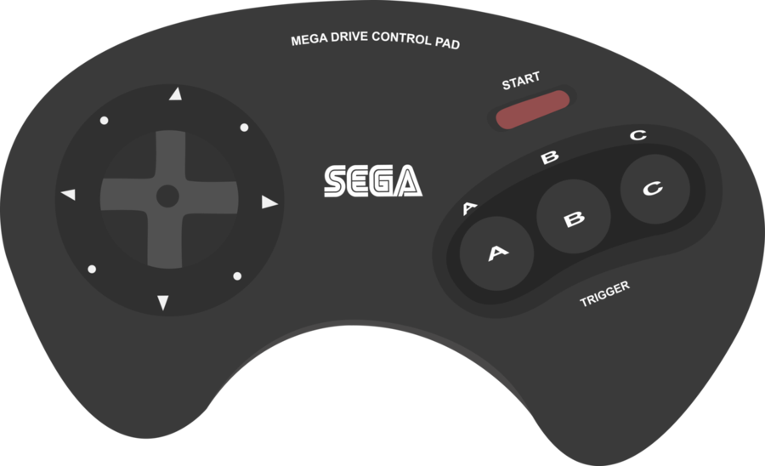
Outrun
Esquerda
Acelerar
Câmbio
Direita
Freiar

Slide 16
Desenvolvimento do Ambiente
Para o funcionamento do ambiente de maneira correta, devemos ser capazes de detectar as seguintes tarefas:
Detecção de “Game Over”;
Recompensas:
Detecção de pontuação/posição do carro/etc.

Slide 17
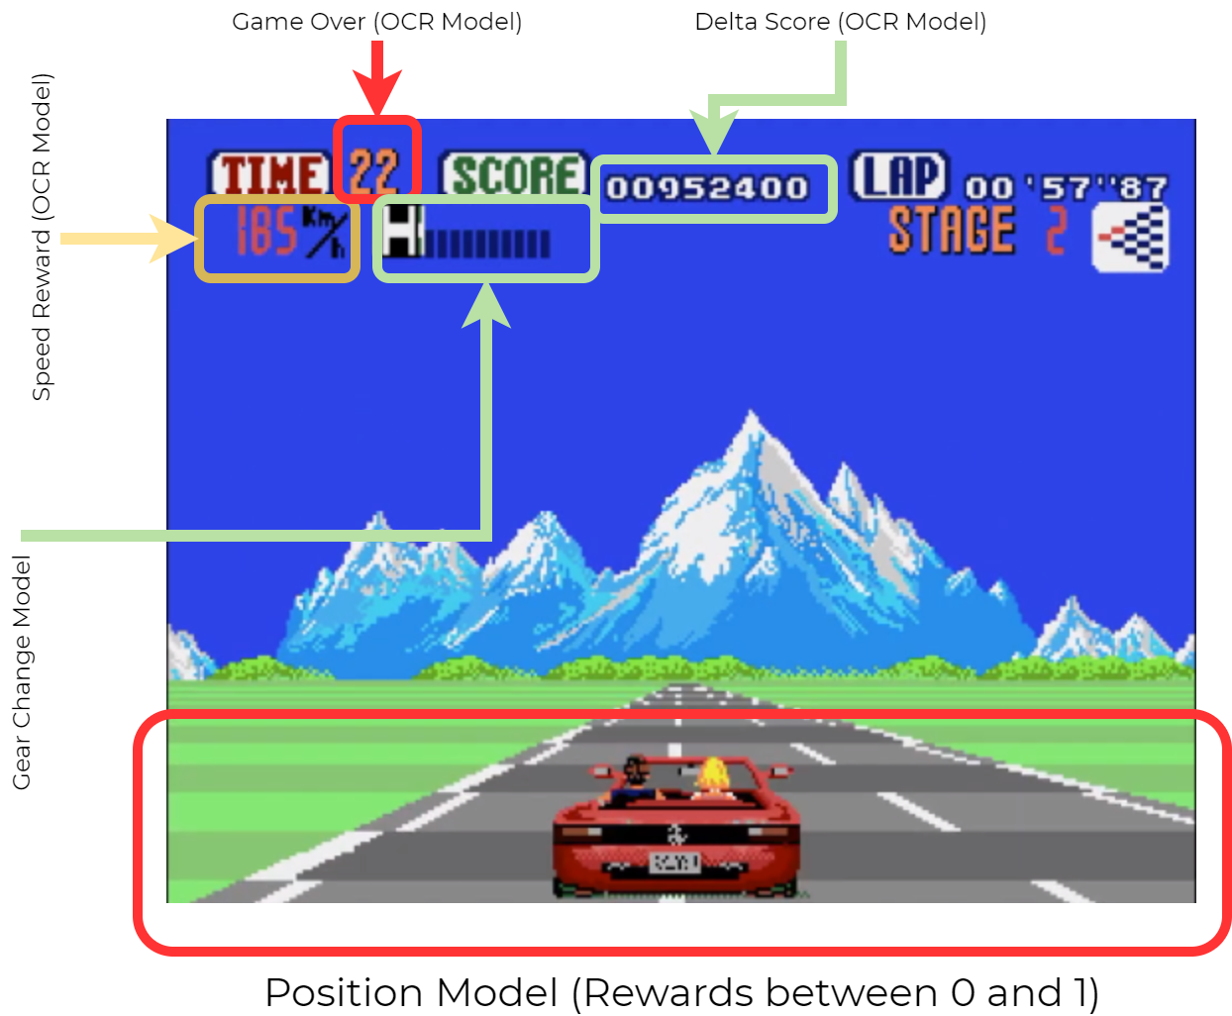
Desenvolvimento do Ambiente
DETECÇÃO DE FIM DO EPISÓDIO:
GAME OVER Model
RECOMPENSAS:
SPEED REWARD Model
DELTA SCORE Model
POSITION CRASH Model
OUTRAS POLÍTICAS:
GEAR CHANGE Model (nesse caso foi necessário aprendizado por reforço para a politica de câmbio)

Slide 18
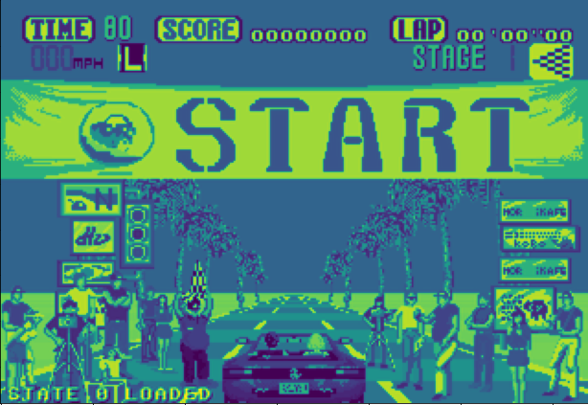
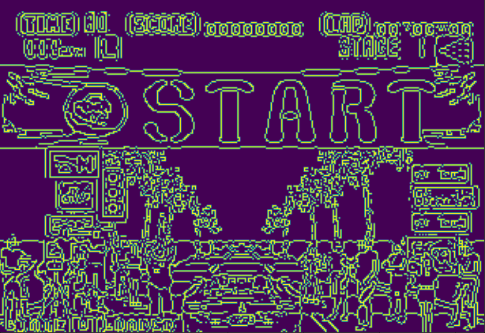
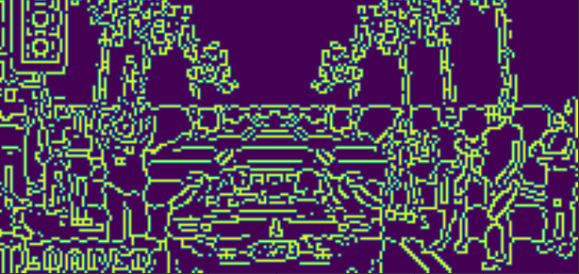
Processamento de imagem do Ambiente
Amostragem do ambiente: 5Hz
RGB to GrayScale
Área de interesse
GrayScale
Canny

Slide 19
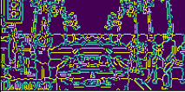
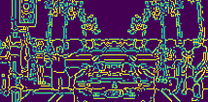
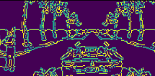
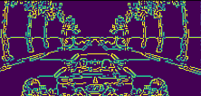
Calculando Recompensas
Amostragem do ambiente: 5Hz
1 seg.
Devo minimizar o erro para o próximo frame? Para o próximo segundo? Próximos 10 segundos?
Com base na minha pessoa, eu escolhi minimizar o erro para o próximo segundo.

Slide 20
Calculando Recompensas
Amostragem do ambiente: 5Hz
Frames utilizados para decisão da saída na próxima amostragem
Saída do Modelo foi aplicada nesse frame
Recompensa é calculada com base no resultado desse frame.

Slide 21
Calculando Recompensas
Amostragem do ambiente: 5Hz
Frames utilizados para decisão da saída na próxima amostragem
Saída do Modelo foi aplicada nesse frame
Recompensa é calculada com base no resultado desse frame.

Slide 22
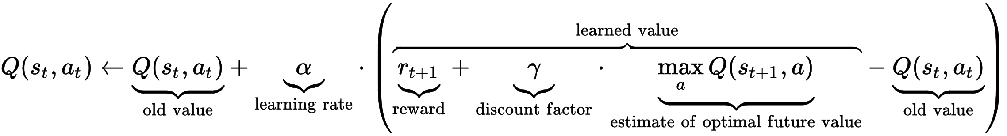
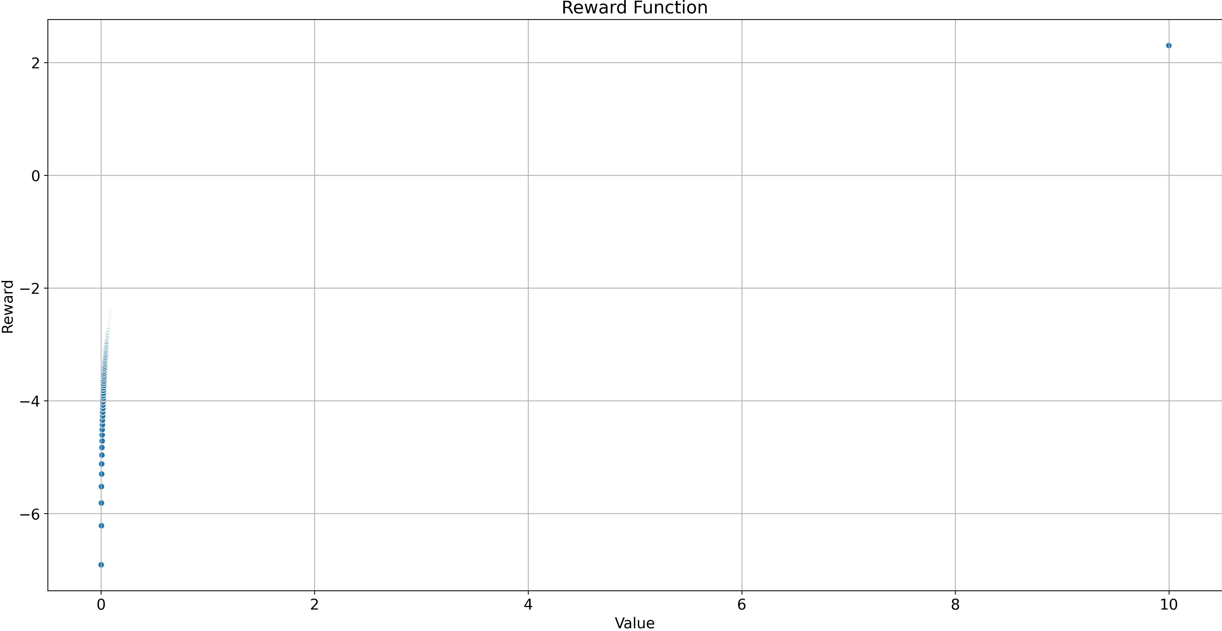
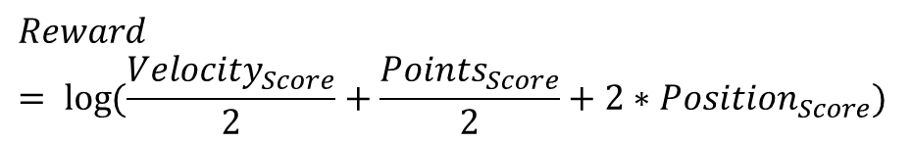
Modelo & Recompensas
Q-Learning
$$Reward= \log{(\frac{{Velocity}_{Score}}{2}+\frac{{Points}_{Score}}{2}+2∗{Position}_{Score})}$$

Slide 23
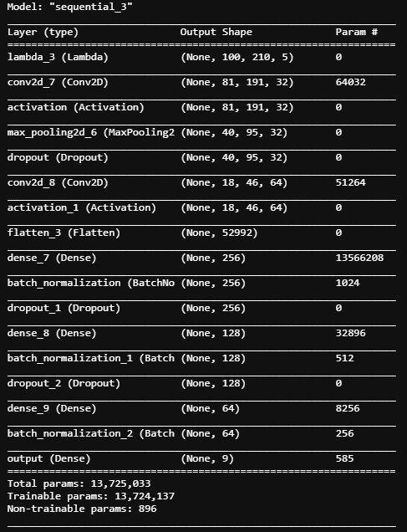
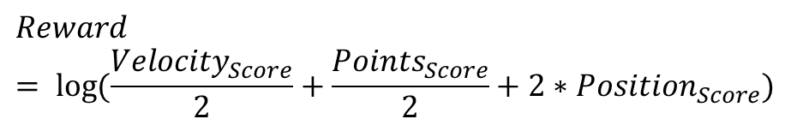
Modelo & Recompensas
$$Reward= \log{(\frac{{Velocity}_{Score}}{2}+\frac{{Points}_{Score}}{2}+2∗{Position}_{Score})}$$
Os comandos do Joystick foram codificados, e foram encontrados apenas 9 codificações possíveis, que é traduzida em uma camada densa com 9 neurônios.

Slide 24
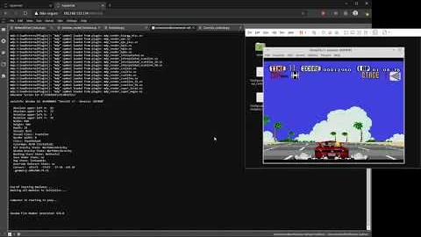
Primeiros Treinamentos

Slide 25
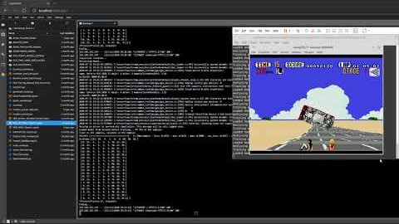
Algum Tempo Depois...

Slide 26
Obrigado.

